Slide 1


重构IT职业教育新生态
Vue

Slide 2
Vue.js 是什么
Vue (读音 /vjuː/，类似于 view) 是一套用于构建用户界面的渐进式框架。
与其它大型框架不同的是，Vue 被设计为可以自底向上逐层应用。
Vue 的核心库只关注视图层，不仅易于上手，还便于与第三方库或既有项目整合。
另一方面，当与现代化的工具链以及各种支持类库结合使用时，Vue 也完全能够为复杂的单页应用提供驱动。

Slide 3

Vue简介
Vue.js是什么
  Vue是目前最火的一个前端框架
  Vue与Angular.js、React.js并称前端三大主流框架
  Vue是一套构建用户界面的框架，只关注视图层，它不仅易于上手，还便于与第三方库或既有项目整合。
前端的主要任务是什么？
  主要负责MVC中的V这一层，主要是和界面打交道！

Slide 4
Vue简介
为什么要学习Vue框架
  为了提高开发效率
提高开发效率的发展历程
  原生JS-->jQuery-->前端模板引擎-->Angular.js/Vue.js
  在Vue中，有一个核心概念，就是让用户不再操作DOM元素，释放了用户的双手，让程序员可以有更多的时间去关注业务逻辑

Slide 5
Vue简介
框架和库的区别
  框架是一套完整的技术解决方案
    对项目的侵入性较大，项目如果需要更换框架，则需要重新架构整个框架
  库，又叫插件，提供某一个小功能
    对项目的侵入性较小，如果某个库无法完成某些需求，可以很容易地切换为其他库

Slide 6
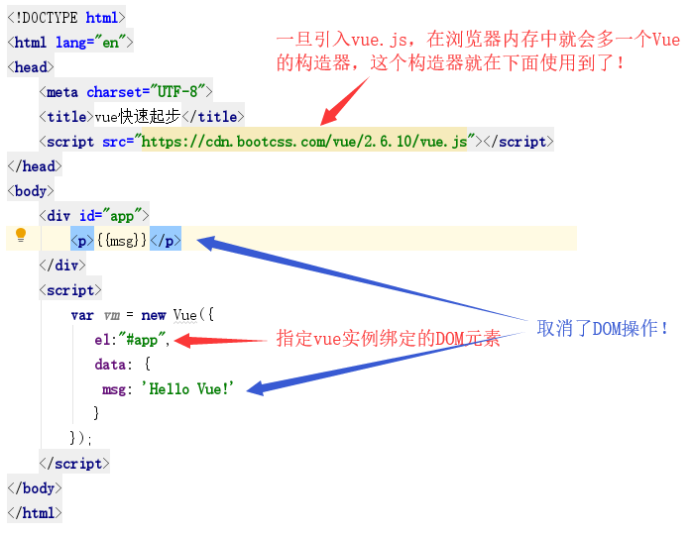
Vue快速起步

Slide 7
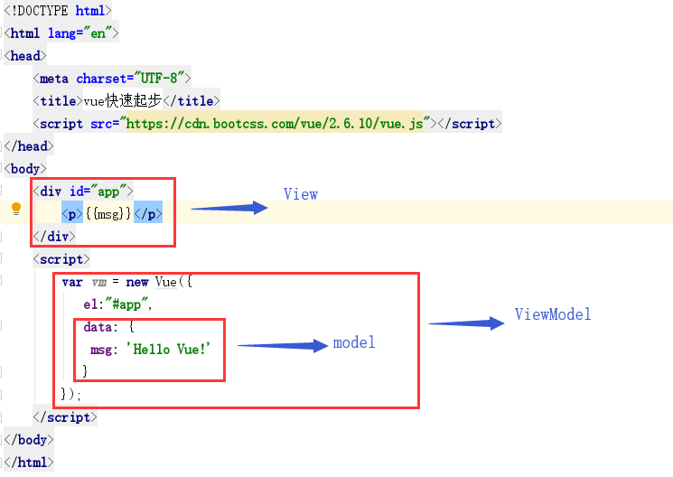
MVVM
后端中的MVC与前端中的MVVM之间的区别
  MVC是后端分层开发的概念
  MVVM是前端视图层的概念，主要关注于视图层分离，也就是说：MVVM把前端的视图层分为了三部分：

Slide 8
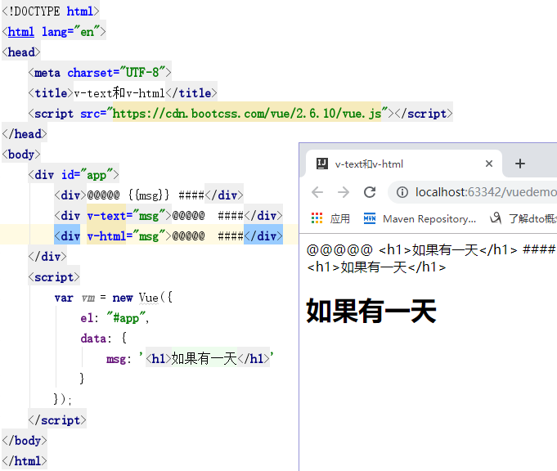
Vue基本语法
v-text和{{ }}的异同
  v-text会覆盖元素内容，而{{ }}不会
  它们都不会解析html
v-html和v-text的异同
  v-html会解析html
  它们都会覆盖元素内容

Slide 9
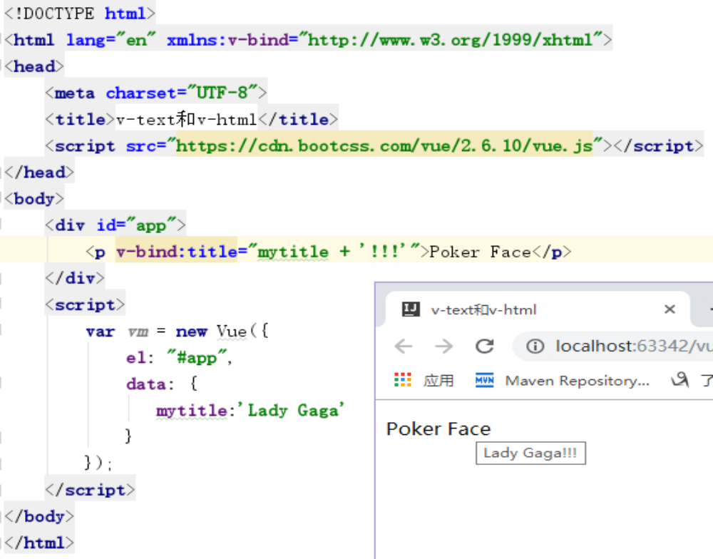
Vue基本语法
v-bind的使用
  用于绑定元素的属性值
  支持JS表达式
  可以简写为冒号

Slide 10
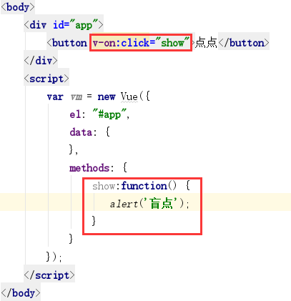
Vue基本语法
使用v-on绑定事件
  可以简写为@

Slide 11
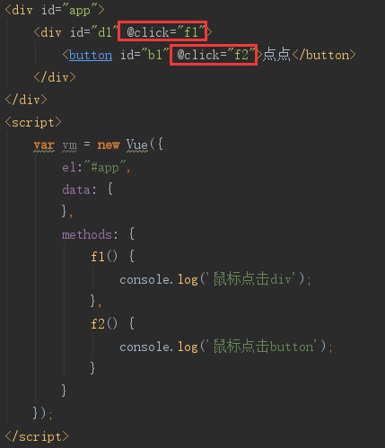
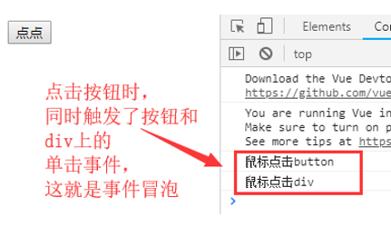
Vue基本语法
事件冒泡
注意，是按钮上的这个单击事件，冒泡给了父元素div！

Slide 12
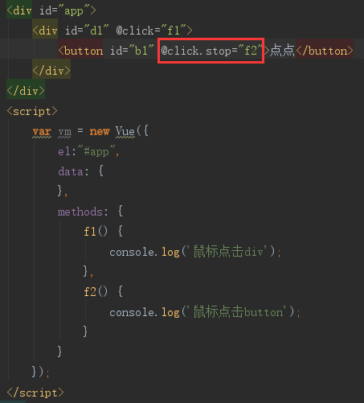
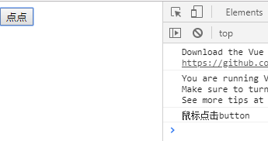
Vue基本语法
为了防止事件冒泡，我们可以使用这样一个事件修饰符：.stop

Slide 13
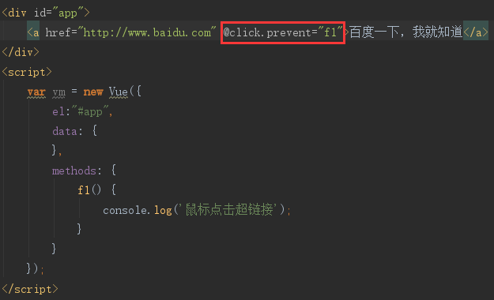
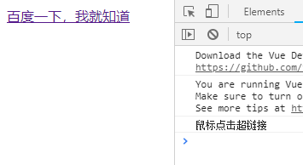
Vue基本语法
事件修饰符：.prevent， 阻止默认行为

Slide 14
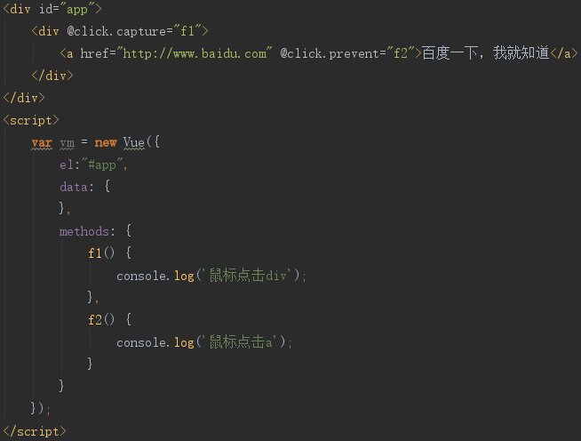
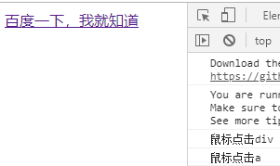
Vue基本语法
事件修饰符：.capture， 捕获事件，也就是说，先由父节点处理事件，然后在传递给子节点，如下：

Slide 15
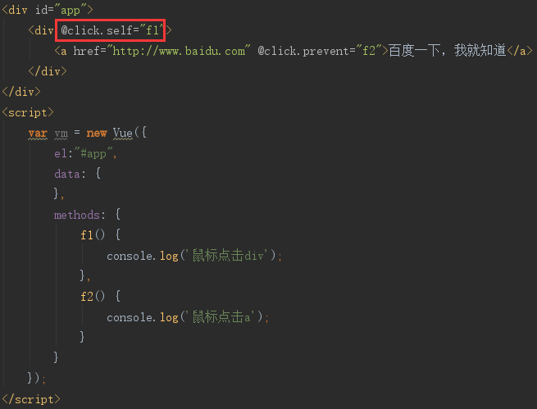
Vue基本语法
事件修饰符: .self，只有当前元素自身才能触发事件，冒泡来的事件不会触发！
思考，这和停止a元素的事件冒泡有什么区别？

Slide 16
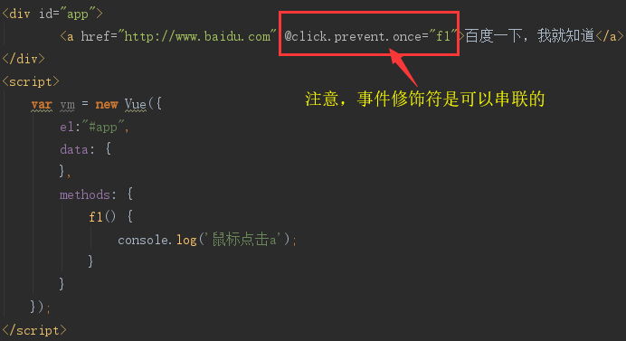
Vue基本语法
事件修饰符：.once

Slide 17
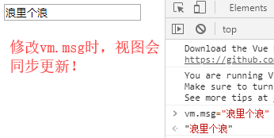
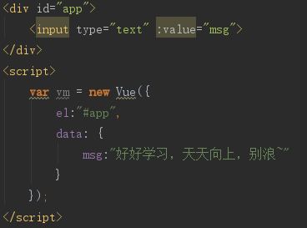
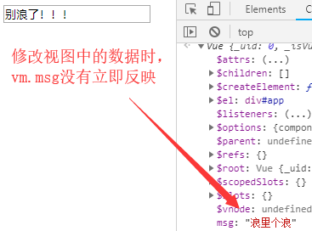
Vue基本语法
通过前面的学习，我们已经知道，每当修改Vue实例中的data的属性值时，Vue都会立即把这种属性值的变化反映到视图上（通过{{}}或者v-bind）
但是当我们修改视图中的值呢？Vue会不会把视图中值的变化立即反映到data的属性值上呢？不会！所以我们称此为单向数据绑定！

Slide 18
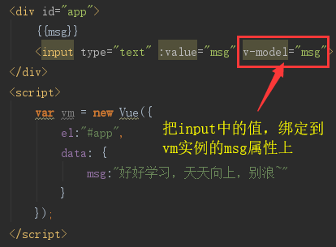
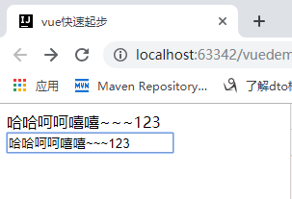
Vue基本语法
v-model和双向数据绑定
  注意，实现双向数据绑定的属性，只有v-model这一个，别无其他！！
  注意，v-model属性，只能应用在表单元素上！

Slide 19
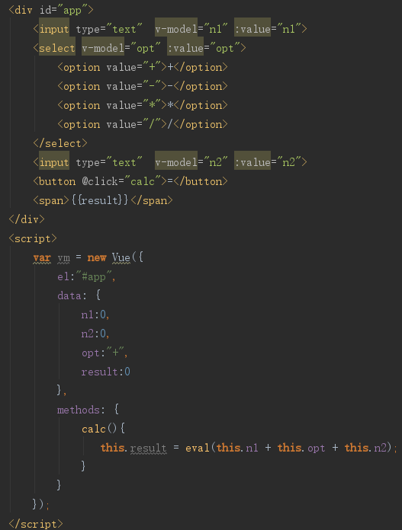
简易计算器

Slide 20
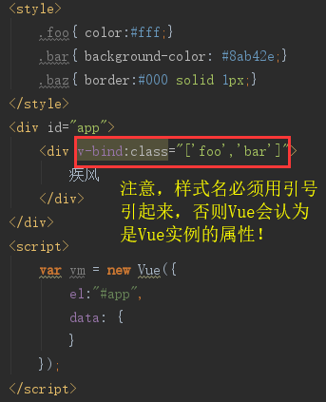

Vue基本语法
在Vue中使用class指定样式的方式一：

Slide 21
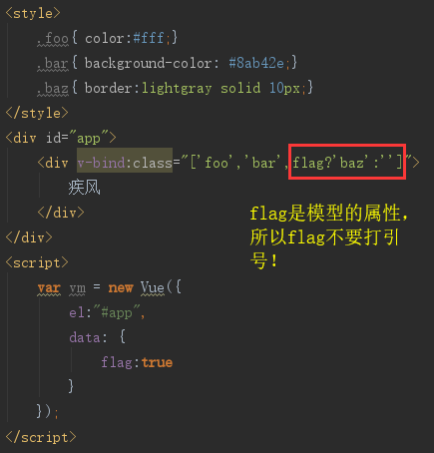
Vue基本语法
在Vue中使用class指定样式的方式二：三元表达式

Slide 22
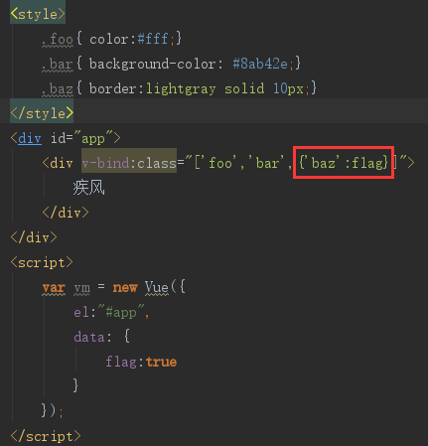
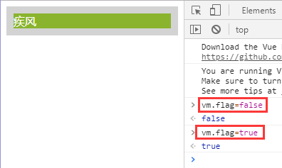
Vue基本语法
在Vue中使用class指定样式的方式三：

Slide 23
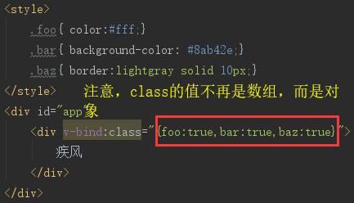
Vue基本语法
在Vue中使用class指定样式的方式四：
此时，class属性的值是一个对象，对象的属性名就是样式的名字，对象的属性值的类型boolean！

Slide 24
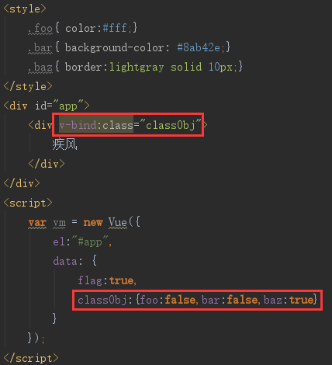

Vue基本语法
在Vue中使用class指定样式的方式五：

Slide 25
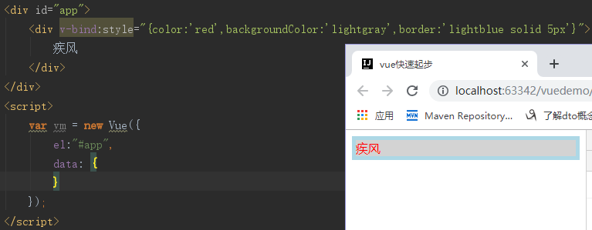
Vue基本语法
在Vue中使用style指定样式方式一：

Slide 26
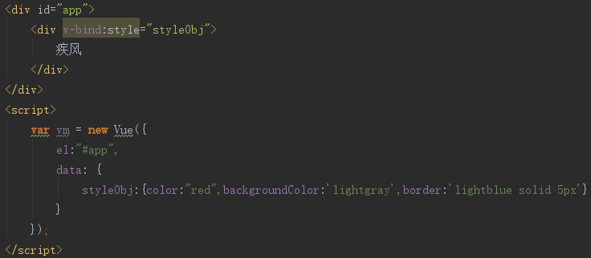
Vue基本语法
在Vue中使用style指定样式方式二：

Slide 27
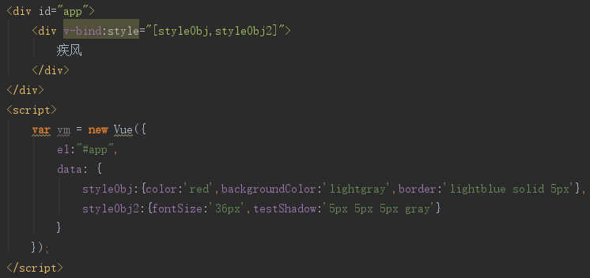

Vue基本语法
在Vue中使用style指定样式方式三：
  在:style中通过数组，引用多个data上的样式对象

Slide 28
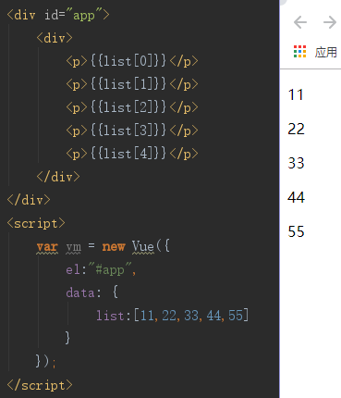
Vue基本语法
没有v-for的日子里：
  如果list数组中有10000个元素呢？

Slide 29
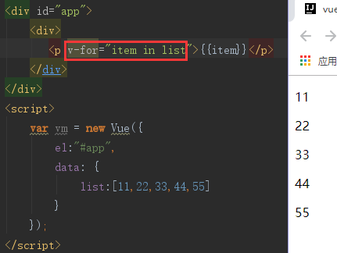
Vue基本语法
使用v-for遍历普通数组

Slide 30
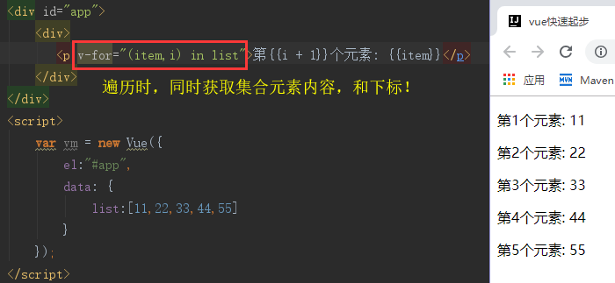
Vue基本语法
使用v-for遍历普通数组，带下标

Slide 31
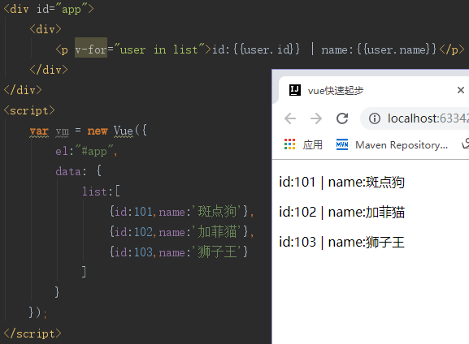
Vue基本语法
Vue基本语法

Slide 32
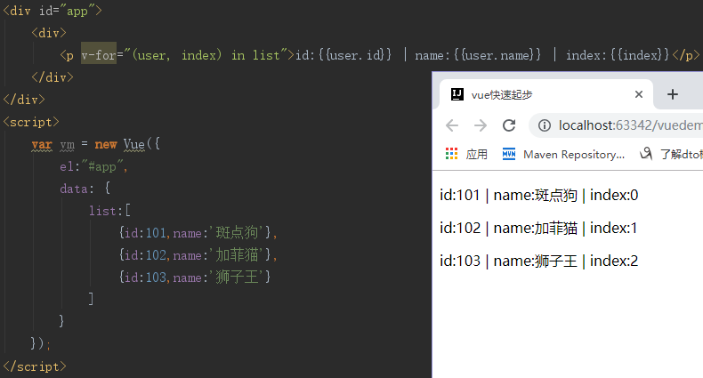
Vue基本语法
使用v-for遍历对象数组，带下标

Slide 33
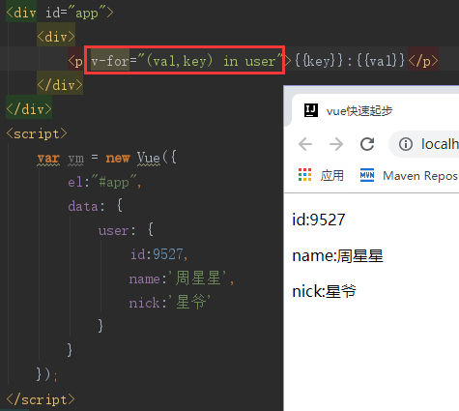
Vue基本语法
使用v-for循环对象属性
  注意，在v-for遍历对象的时候，除了可以遍历val和key之外，其实还可以在第三个位置写一个索引

Slide 34
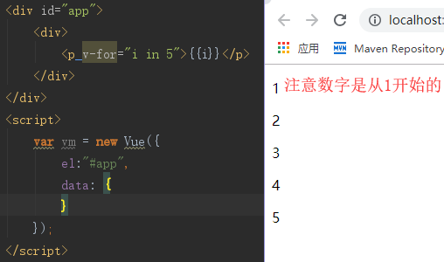
Vue基本语法
使用v-for迭代数字

Slide 35
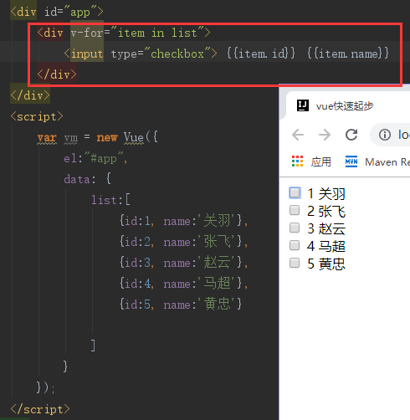
Vue基本语法
使用v-for完成复选框列表的制作：

Slide 36
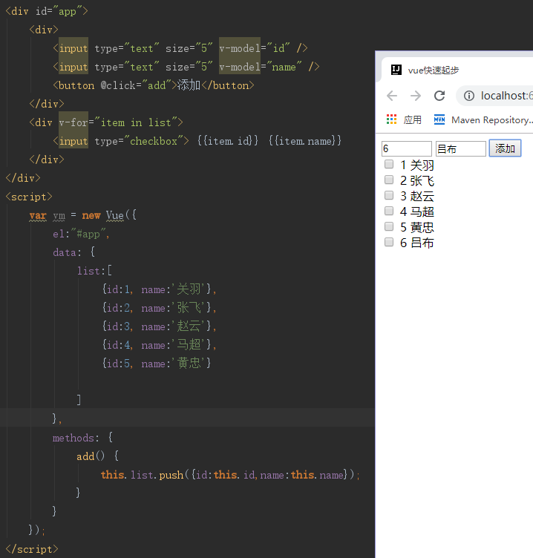
Vue基本语法
再添加一个功能，可以追加复选框：
list.push()会把元素加入到数组的末尾；
list.unshift()会把元素加入到数组的开头，见下页

Slide 37
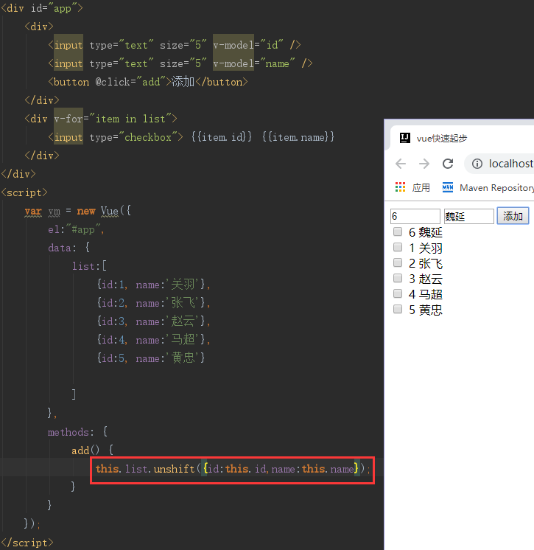
Vue基本语法

Slide 38
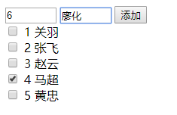
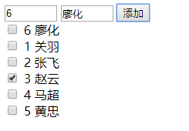
Vue基本语法
如果我们再选中某一个复选框后，再使用unshift向数组开头插入元素的话，就会有问题出现！
这是因为Vue只记住了被选中元素的下标，它认为被选中元素的下标是3，所以在添加新的复选框以后，它仍然要保持选中下标为3的那一项，这恰恰是问题出现的原因！ 那么要如何解决这个问题呢？ 见下页ppt！

Slide 39
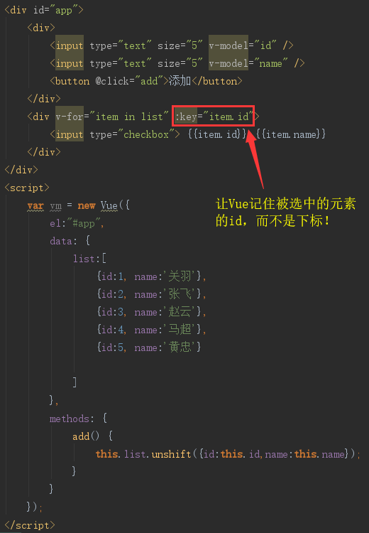
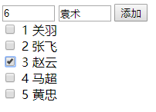
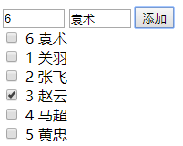
Vue基本语法

Slide 40
Vue基本语法
注意
  每次改变v-model绑定的数据时，都会触发所有v-for所绑定的方法！！

Slide 41
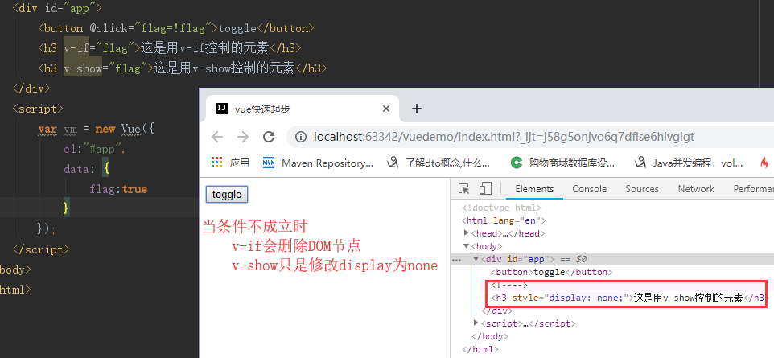
Vue基本语法
v-if和v-show的区别
  v-if有较高的切换性能代价，所以如果元素频繁地切换，最好不要用v-if
  v-show有较高的初始渲染消耗，所以如果元素不需要显示出来，最好不要用v-show

Slide 42
总结
MVC 和 MVVM的区别
Vue中最基本的代码结构
{{ }}、v-text、v-html、v-bind、v-on、v-model、v-for、v-if、v-show
事件修饰符
  .stop .prevent .capture .self .once
el指定要控制的区域、data是区域内要用到的数据、methods
在vm实例中，如果要访问data上的数据，或者访问methods中的方法，必须使用this来访问
在vue中绑定样式的两种方法：:calss和:style

Slide 43

谢谢聆听
蜗牛学院，只为成就更好的你！

